Slide 1
Aula 7
Normalização de bancos de dados relacionais
Bruno Elias Penteado
bruno.penteado@unesp.br

Slide 2
Na aula anterior...
Álgebra relacional
  Operadores unários
  Operadores adicionais
  Operadores binários
  Operadores de conjuntos

Slide 3
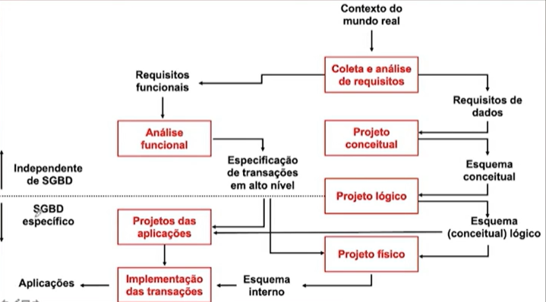
Projeto lógico
Notes:
Feeback disciplina? Corrida? Prova puxada?

Slide 4
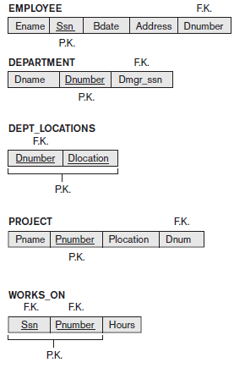
Modelo Relacional
Esquema (schema) da relação: tabela com conjunto de atributos
Esquema de banco de dados relacional: conjunto de tabelas

Slide 5
Agenda
Normalização de bancos de dados relacionais
  O que é e para que serve a normalização
  Dependência funcional
  Principais Formas Normais

Slide 6
Modelo Relacional
Até aqui, assumimos que os atributo são agrupados para formar um esquema de relação pelo senso comum do projetista do banco de dados ou pelo mapeamento do esquema de um modelo de dados Conceitual para o Relacional
Ainda precisamos de uma maneira formal de analisar porque um agrupamento de atributos pode ser melhor que o outro

Slide 7
Modelo Relacional
Ate aqui, não tínhamos uma medida formal de adequação do projeto além da intuição do projetista
Hoje veremos uma forma de avaliar a qualidade de esquemas relacionais
  Atribuir qualidade à modelagem
  Porque um modelo é melhor que o outro

Slide 8
Modelo Relacional
Metodologia top-down (design by analysis)
  Agrupamentos de atributos em Relações que existem juntas naturalmente
    Ex.: relatório, pedido, matrícula
  Relações são analisadas individualmente e coletivamente, levando a uma maior decomposição até que todas as propriedades desejadas estejam satisfeitas
    Produção de conjunto de Relações

Slide 9
Modelo Relacional
Objetivos implícitos da modelagem
  Preservação da informação
  Redundância mínima
  Informação é difícil de quantificar → preservação: manter todos os conceitos, incluindo tipos de atributos, tipos de entidades, e tipos de relacionamentos bem como generalizações/especializações
    Devemos preservar esses conceitos capturados na modelagem Conceitual
  Minimizar redundância → minimizar armazenamento redundante da mesma informação e reduzir a necessidade para múltiplas atualizações para manter a consistência através de muitas cópias da mesma informação em resposta

Slide 10
Qualidade do Projeto Lógico
Avaliação da qualidade do Projeto
  Análise informal
    Diretrizes para um bom projeto
  Análise formal
    Dependências funcionais
    Formas normais
    Normalização

Slide 11
Diretrizes informais de design
4 diretrizes (não independentes entre si) que podem ser usadas como medidas para determinar a qualidade do projeto de esquemas relacionais
  Garantir que a semântica dos atributos esteja claro no esquema
  Reduzir as informações redundantes nas tuplas
  Reduzir os valores NULL nas tuplas
  Não permitir a geração de tuplas espúrias

Slide 12
1) Semântica dos atributos
Ao agruparmos atributos para formar um esquema relacional, assumimos que os atributos que pertencem a uma Relação possuem significado no mundo-real e uma interpretação adequada associada a eles (semântica)
A semântica de uma Relação se refere a seu significado resultante da interpretação dos valores dos atributos em uma tupla
Quanto mais fácil for explicar a semântica das Relações melhor será a modelagem das Relações

Slide 13
1) Semântica dos atributos
Diretriz 1: projete um esquema relacional que seja fácil de explicar seu significado
  Não combine atributos de vários tipos de entidade em uma única Relação
  Se um esquema de Relação corresponde a apenas um tipo de Entidade ou de Relacionamento fica fácil de explicar seu significado

Slide 14
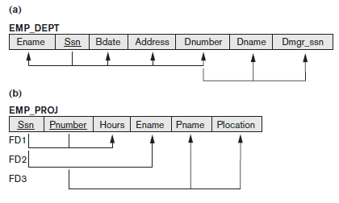
1) Semântica dos atributos

Slide 15
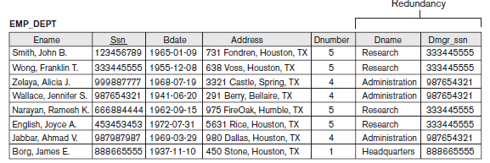
2) Informações redundantes nas tuplas
Objetivo: minimizar espaço de armazenamento usado pelas Relações
Anomalias de atualização (INSERT, UPDATE, DELETE)

Slide 16

2) Informações redundantes nas tuplas
Anomalias de inserção
  Para incluir um novo Employee dentro de EMP_DEPT, precisamos também incluir também as informações do Department para o qual ele trabalha ou com valores NULL
  Difícil criar um novo Department que não tenha Employees → o que viola a integridade da entidade (PK NULL)

Slide 17
2) Informações redundantes nas tuplas
Anomalias de deleção
  Apagar em EMP_DEPT uma tupla de Employee que seja o último trabalhando no Department causa o apagamento total das informações do Departamento

Slide 18
2) Informações redundantes nas tuplas
Anomalias de modificação
  Se mudarmos o valor do gerente do Dept (Dmgr_ssn)
  Temos que atualizar as tuplas de TODOS os Employee que trabalho no Dept para garantir a consistência (se alguma for esquecida, pode-se ter informações conflitantes)

Slide 19
2) Informações redundantes nas tuplas
Diretriz 2: modele os esquemas das Relações para que não ocorram anomalias em suas atualizações

Slide 20
3) Valores NULL nas tuplas
Modelagem pode resultar em Relações inchadas
  Caso parte dos atributos não se aplique a todas as tuplas, teremos muitos valores NULL
  Problemas de armazenamento
  Problemas de entendimento do significado dos atributos em JOINs
  Problemas com funções agregadas (SUM, COUNT)

Slide 21
3) Valores NULL nas tuplas
Diretriz 3: evite especificar atributos que tenham valor NULL frequentemente
  Apenas caso excepcionais e não na maioria das tuplas da Relação

Slide 22
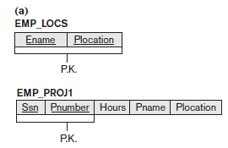
4) Geração de tuplas espúrias
Tuplas espúrias: informações falsas que o banco de dados gera quando você tenta unir tabelas que não possuem uma ligação única e segura entre elas

Slide 23
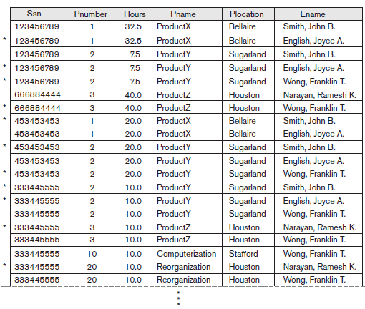
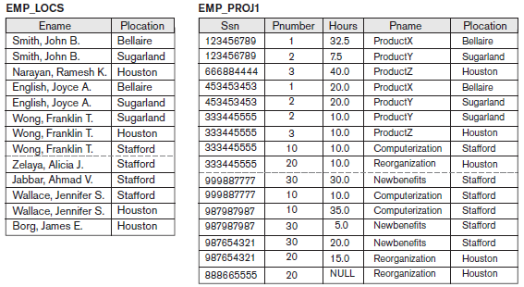
4) Geração de tuplas espúrias
NATURAL JOIN entre as tabelas gera tuplas espúrias

Slide 24
4) Geração de tuplas espúrias
Diretriz 4: modele esquemas de Relações que possam ser unidas (JOIN) em atributos que sejam adequadamente relacionados (PK, FK) de modo a garantir que não seja geradas tuplas espúrias
  Evite relacionamentos que contenham atributos que não são PK ou FK

Slide 25
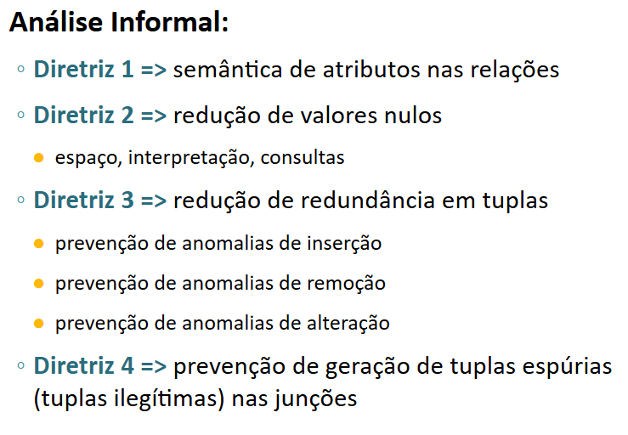
Resumindo...

Slide 26
Agenda
Normalização de bancos de dados relacionais
  O que é e para que serve a normalização
  Dependência funcional
  Principais Formas Normais

Slide 27
Qualidade do Projeto Lógico
Avaliação da qualidade do Projeto
  Análise informal
    Diretrizes para um bom projeto
  Análise formal
    Dependências funcionais
    Formas normais
    Normalização

Slide 28
Qualidade do Projeto Lógico
Análise formal
  Baseada em Dependência Funcional ➔ restrições (dependências entre atributos
  Garantir consistência de base de dados → não violar as Dependências Funcionais
  Formas normais e Normalização
    Baseadas em Dependências Funcionais
    Avaliação e garantia da qualidade dos esquemas de Relação

Slide 29

Dependência Funcional
Restrição entre 2 conjuntos de atributos X e Y
X determina funcionalmente Y (ou Y depende funcionalmente de X)
  Se t₁[X] = t₂[X] então t₁[Y] = t₂[Y]

Slide 30
Dependência Funcional
Exemplo
RA → Nome, Idade, Curso
Sigla_Disc → Nome_Disc, Créditos
Sigla_Disc, RA, semestre, ano → Nota

Slide 31
Dependência Funcional
Alunos = {RA, Nome, Curso, Idade}
{<111, Mario, Comp., 21>,
<222, Paulo, Eletr., 22>,
<333, Almir, Fisio., 22>,
<444, Marta, Comp.,21>,
<555, Vânia, Eletr., 22>,
<6666, Mario, Matem., 21>}
A Relação Alunos atende RA → Nome
Uma DF RA → Nome tem sentido semântico?

Slide 32
Dependência Funcional
Alunos = {RA, Nome, Curso, Idade}
{<111, Mario, Comp., 21>,
<222, Paulo, Eletr., 22>,
<333, Almir, Fisio., 22>,
<444, Marta, Comp.,21>,
<555, Vânia, Eletr., 22>,
<6666, Mario, Matem., 21>}
A Relação Alunos atende Curso → Idade
Uma DF Curso → Idade tem sentido semântico?

Slide 33
Dependência Funcional
Propriedade semântica
Identificada pelo projetista do banco de dados
Deve ser validada na instância da base (nos dados)
Nunca deve ser definida/inferida a partir dos dados

Slide 34
Garantir consistência
Modelo Relacional – garantia da consistência na construção da base de dados (i.e, no ESQUEMA)
Qualidade das Relações é baseada na análise de Dependências Funcionais
Formas Normais (1ª, 2ª, 3ª, 4ª, BCNF, ...)

Slide 35
Garantir consistência
Uma Relação está em uma determinada Forma Normal quando satisfaz um conjunto de condições baseadas nas dependências funcionais
Colocar uma Relação na forma normal
conjunto de DFs para cada relação
condições para Formas Normais
NORMALIZAÇÃO

Slide 36
Normalização
Formas Normais baseadas em Dependências Funcionais
  Baseada em PK:
    1ª FN
    2ª FN
    3ª FN
  Baseada em chaves candidatas
    Definições genéricas de 2ª FN e 3ª FN
    FN de Boyce-Codd (BCNF)
Forma Normal baseada em Dependências Multivaloradas
  4ª FN

Slide 37
Normalização
Framework formal para analisar esquemas de Relações baseado em suas chaves e nas dependências funcionais entre seus atributos
Série de testes formais que podem ser executados em esquemas de Relação individuais para que o banco de dados possa ser normalizado para qualquer nível desejado
A forma normal de uma relação refere-se à forma normal mais alta condição que ela satisfaz e, portanto, indica o grau em que ela foi normalizada

Slide 38
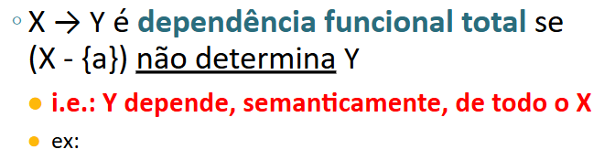
Dependência Funcional
Total ou Parcial
Dados os conjuntos de atributos X e Y, e um atributo (qualquer) a ∈ X:
Sigla_Disc, RA, semestre, ano → Nota
DF TOTAL

Slide 39
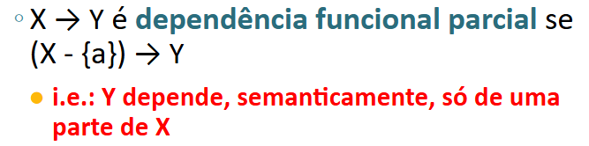
Dependência Funcional
Total ou Parcial
Dados os conjuntos de atributos X e Y, e um atributo (qualquer) a ∈ X:
Sigla_Disc, RA, semestre, ano → Nome_Disc
DF PARCIAL

Slide 40
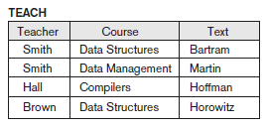
Dependência Funcional
Quais as DF candidatas aqui?
  Semântica importa!
  O que conseguimos e eliminar o que não pode ser DF
TEXT → COURSE?
TEACHER → COURSE?
TEXT → TEACHER?
COURSE → TEXT?

Slide 41
Agenda
Normalização de bancos de dados relacionais
  O que é e para que serve a normalização
  Dependência funcional
  Principais Formas Normais

Slide 42
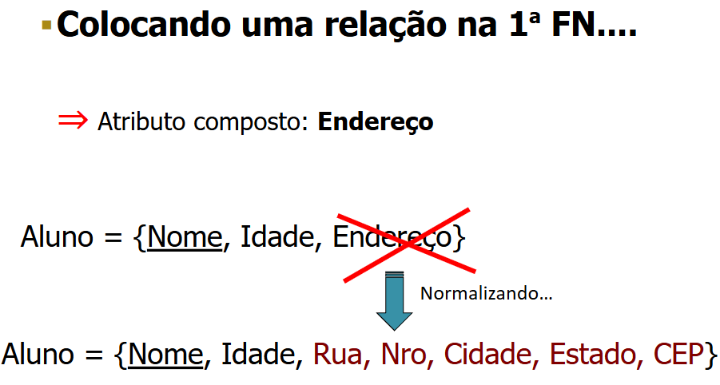
1ª Forma Normal
Todos os atributos da Relação devem ser Atômicos e Monovalorados
  Parte da definição formal do Modelo Relacional
  Exigida pela maioria dos SGBDRs

Slide 43
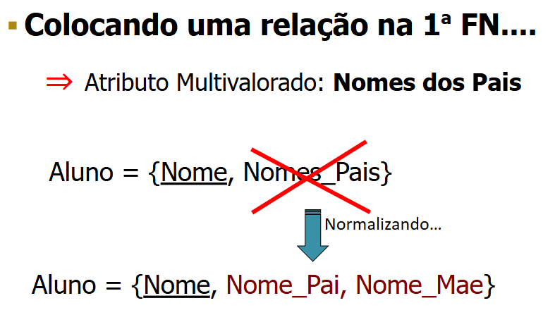
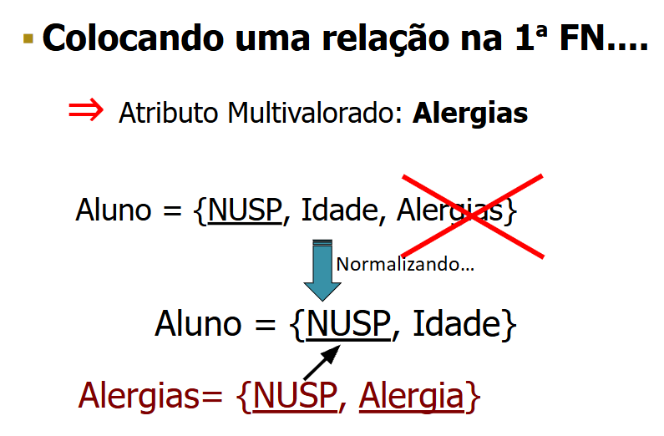
1ª Forma Normal

Slide 44
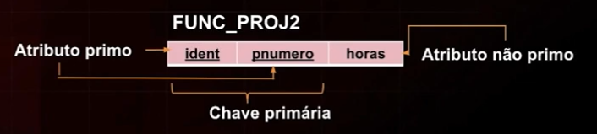
2ª Forma Normal
Relação já na 1ª FN
Todos os atributos não-primários (ou não-primos) possuem dependência funcional total, transitiva ou não, da PK
  Atributo não-primário: não faz parte de nenhuma chave candidata

Slide 45
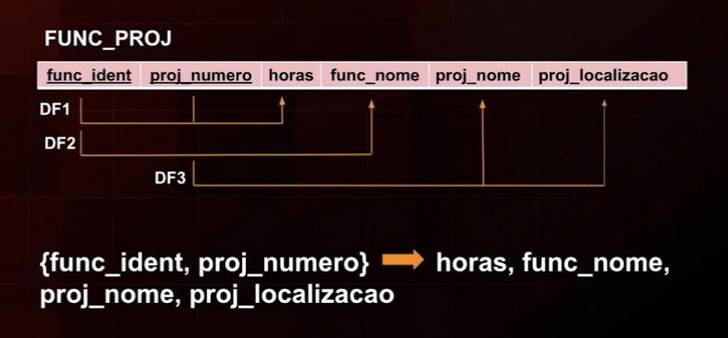
2ª Forma Normal
Notes:
Func_nome é dependente parcial da PK (apenas func_ident)
Proj_nome e proj_localizacaco é dependente parcial da PK (apenas de proj_numero)
Horas depende de ambas (dependência total)

Slide 46
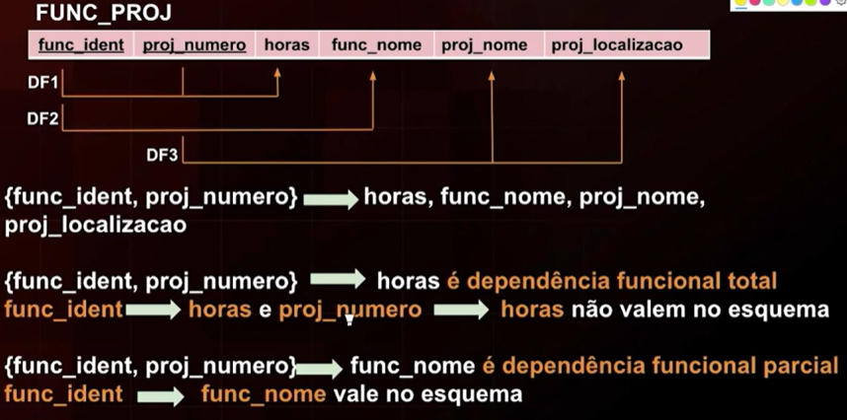
2ª Forma Normal

Slide 47
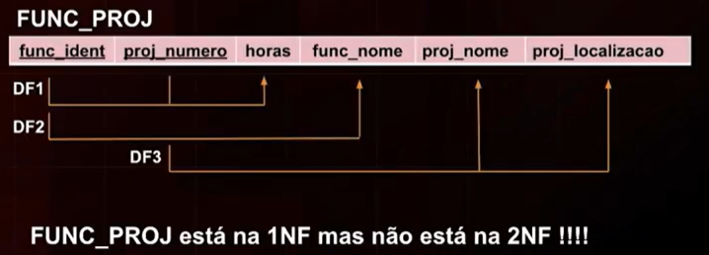
2ª Forma Normal
Um esquema da tabela T está na 2NF se todo atributo não-primário A em T não depender parcialmente de qualquer chave de T
Normalizar o esquema ➔ Decompor o esquema em outros menores, seguindo as DF totais

Slide 48
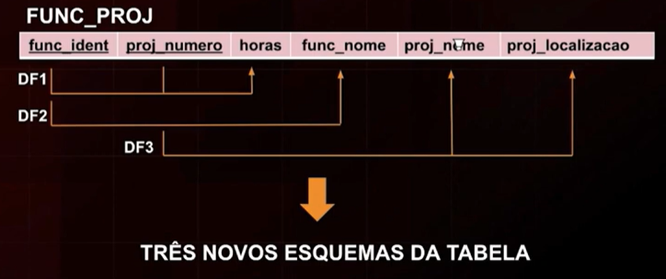
2ª Forma Normal
Um esquema da tabela T está na 2NF se todo atributo não-primário A em T não depender parcialmente de qualquer chave de T

Slide 49
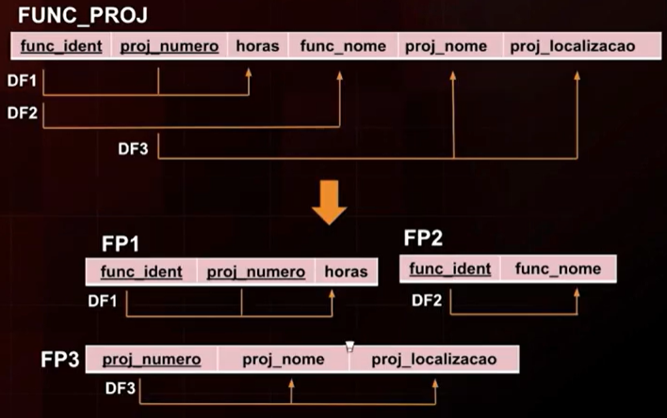
2ª Forma Normal
Decomposto em 3 esquemas

Slide 50
3ª Forma Normal
Relação já na 2ª FN
Baseada no conceito de dependência transitiva
DF X ➔ Y é transitiva se:
  Existe um conjunto de atributos Z em T
  Z não é chave candidata e nem subconjunto de chaves de T e
  Tanto X → Z quanto Z → Y valem no esquema
Um atributo não-chave depende de outro atributo não-chave

Slide 51
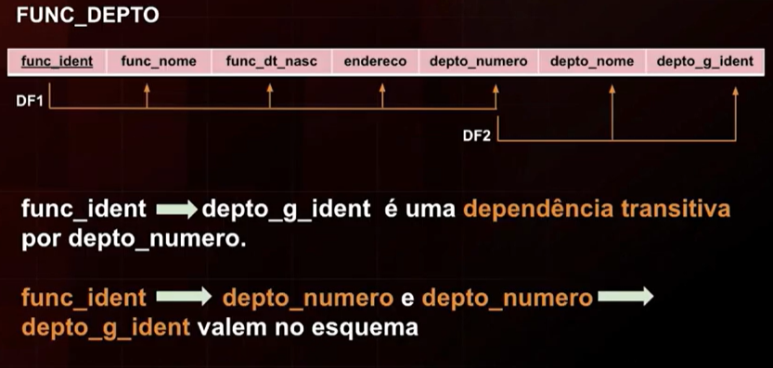
3ª Forma Normal

Slide 52
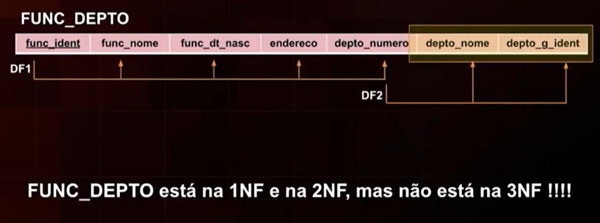
3ª Forma Normal

Slide 53
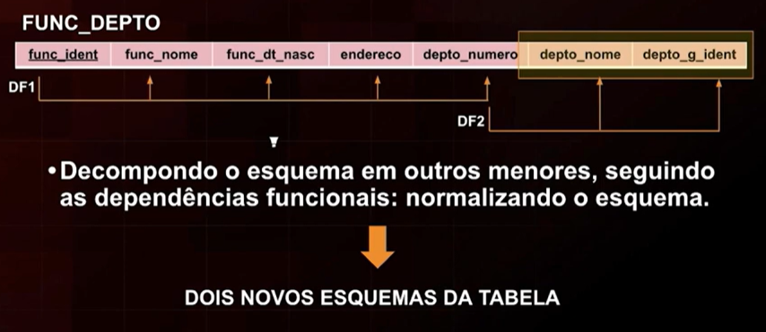
3ª Forma Normal

Slide 54
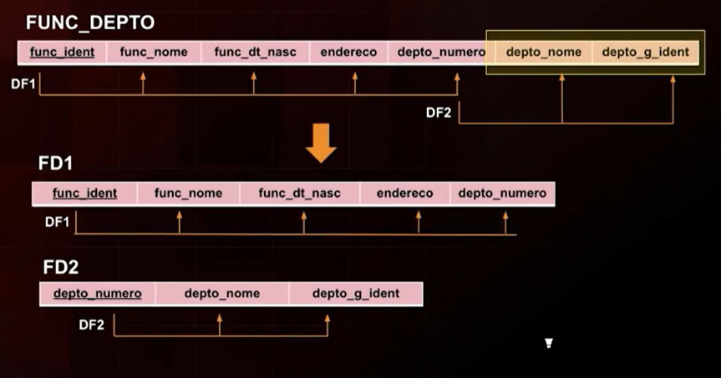
3ª Forma Normal

Slide 55
3ª Forma Normal
Outro exemplo:
T(CodDisc, Ano, Semestre, Sala, Predio)
2FN: (CodDisc, Ano, Semestre) → Sala
Não está na 3FN, pois: Sala → Prédio
Notes:
{BD1, 1, 2026, 4A, Sala engenharia}

Slide 56
Exercício
Normalize as seguintes relações (sem relação entre elas):
1) MATRICULA (ID_Aluno, Nome_aluno, Telefones, ID_Curso, Nome_curso, Valor_Curso)
2) EMPRESTIMO (COD_Aluno, nome_aluno, Tels_aluno, CEP, Cidade, Estado, COD_livro, Titulo_livro, Autores_livro, Data_empréstimo)

Slide 57
Exercício - resposta
MATRICULA (ID_Aluno, ID_Curso, Valor)
ALUNO (ID_Aluno, Nome_aluno)
CURSO (ID_Curso, Nome_curso)
TELEFONE (ID_Aluno, Telefone)
EMPRESTIMO (COD_Aluno, COD_Livro, Data)
ALUNO (COD_Aluno, Nome, CEP)
TELEFONE (COD_Aluno, Telefone)
LIVRO (COD_Livro, Titulo_Livro)
AUTOR (COD_Livro, Autor)
ENDERECO(CEP, Cidade, Estado)

Slide 58
Boyce-Codd Normal Form (BCNF)
Forma mais restrita da 3FN
  Toda Relação em BCNF também está na 3FN, mas não o contrário
A BCNF aborda certos casos extremos em que a 3NF não elimina toda a redundância, particularmente quando existem chaves candidatas sobrepostas ou dependências complexas.
Uma Relação está na BCNF se:
  Estiver na 3FN
  Para toda DF não-trivial X→A valida para a Relação R, X é uma chave em R
Notes:
Trivial: X → Y | Y está contido em X. Ex.: (RA, Disc) → RA

Slide 59
Boyce-Codd Normal Form (BCNF)
Exemplo:
Treinamento = {Aluno, Curso, Instrutor}
(Aluno, Curso) → Instrutor
Instrutor → Curso
Analisando a Relação Treinamento e considerando as definições da 2FN e 3FN:
2FN? OK
3FN? OK

Slide 60
Boyce-Codd Normal Form (BCNF)
Exemplo:
Orientacao (Aluno, Disciplina, Professor)
(Aluno, Disciplina) → Professor
(Aluno, Professor) → Disciplina
Professor → Disciplina
Premissas:
Uma Aluno pode fazer várias disciplinas, mas com professor diferente para cada uma
Um professor ensina apenas uma disciplina
Uma aluno, para uma disciplina, tem um único professor

Slide 61
Boyce-Codd Normal Form (BCNF)
Cenário de exemplo: banco de dados de universidade que registre quais Alunos estão matriculados em quais Disciplinas e que Professor leciona para a Disciplina
Dependências funcionais:
  (StudentID, Course) → Instructor (cada combinação determina Instructor)
  Course → Instructor (cada curso é sempre ministrado pelo mesmo Instrutor)
StudentID | Course | Instructor
1 | Math | Dr. Smith
2 | Math | Dr. Smith
3 | History | Dr. Jones
4 | History | Dr. Jones

Slide 62
Boyce-Codd Normal Form (BCNF)
Chaves candidatas:
  Única chave candidata é a chave composta (StudentID e Course), já que ambas são necessárias para identificar univocamente uma tupla
3FN? SIM!
  Todos atributos não-primários (Instructor) são totalmente dependentes da chave candidata (StudentID, Course)
  Não existem dependências transitivas
StudentID | Course | Instructor
1 | Math | Dr. Smith
2 | Math | Dr. Smith
3 | History | Dr. Jones
4 | History | Dr. Jones

Slide 63
Boyce-Codd Normal Form (BCNF)
3FN? SIM!
  Todos atributos não-primários (Instructor) são totalmente dependentes da chave candidata (StudentID, Course)
  Não existem dependências transitivas
BCNF? NÃO!
  A dependência funcional Course → Instructor existe mas Course não é uma superchave (não identifica univocamente a tupla na tabela)
  BCNF exige que X → Y, X seja uma superchave; o que não é o caso aqui
StudentID | Course | Instructor
1 | Math | Dr. Smith
2 | Math | Dr. Smith
3 | History | Dr. Jones
4 | History | Dr. Jones

Slide 64
Boyce-Codd Normal Form (BCNF)
Como normalizar?
  Decompor a Relação original de modo que cada determinante é uma chave candidata em sua tabela respectiva – originando 2 Relações
  Todas DFs tem determinantes (X) que são chaves
  Redundância reduzida: instrutor é armazenado apenas 1 vez
StudentID | Course
1 | Math
2 | Math
3 | History
4 | History
Course | Instructor
Math | Dr. Smith
History | Dr. Jones

Slide 65
Considerações gerais
Forma Normal | Regra imposta | Problema resolvido | Foco da dependência
1NF | Atomicidade | Dados multivalorados | Nenhuma
2NF | Dependência total | Dependência parcial | PK composta
3NF | Transitividade | Dependência transitiva | Atributos não-chave
BCNF | Regra da superchave | Anomalias restantes | Todos os determinantes

Slide 66
Considerações gerais
Ao chegar até aqui já se considera que o projeto lógico de banco de dados está num bom nível de qualidade
2FN e 3FN evitam:
  Inconsistências e anomalias causadas por redundância de informações
  Perda de informação em operações de remoção/altareçaõ na Relação
Normalização
  Feita uma Relação por vez
  Decomposição de Relações
    Aumenta consistência
    Reduz desempenho → necessidade de operações de Junção

Slide 67
Considerações gerais
Vantagens da Normalização
  Integridade dos dados
  Atualizações eficientes
  Relacionamentos claros
  Otimização de armazenamento
  Escalabilidade
Desvantagens
  Complexidade de consultas
  Sobrecarga no desempenho
  Modelagem e manutenção cuidadosa

Slide 68
Considerações gerais
Desnormalização pode ser útil em situações em que o desempenho (carga de trabalho) computacional seja altamente focado na leitura de dados em escala
Cenários comuns:
  Plataformas de BI (agregar dados de muitas tabelas rapidamente)
  Data warehouses (dados históricos e consultas simplificadas mais importantes que atualizações)
  Consultas complexas (gargalos de desempenho na aplicação)
Notes:
https://www.digitalocean.com/community/tutorials/database-normalization

Slide 69
Exercício
Cite e explique as anomalias (inserção, remoção, alteração, geração de tuplas ilegítimas) que podem ocorrer nas relações abaixo. Exemplifique.
  Piloto_TipoAviao = {NroLicençaPiloto, CpfPiloto, NomePiloto, EndereçoPiloto, TipoAviao, FabricanteTipoAviao, NroMaxPoltronas}
  Aluno = {Nusp, Idade, Curso}
Matrícula = {NomeAluno, Disciplina, Curso}

Slide 70
Exercício
Para a seguinte relação e suas dependências funcionais, indique se as formas normais 1FN, 2FN e 3FN são atendidas (e o porquê). Normalize a relação para atender a cada uma dessas formas.
Peça = {codigo, fornecedor, cidadeForn, estadoForn, qtdEstoque, peso, custoTransporte, valor}
Dependências funcionais:
código, fornecedor → valor;
fornecedor → cidadeForn, estadoForn, custoTransporte;
código → peso, qtdEstoque;
cidadeForn, estadoForn → custoTransporte;

Slide 71
Seminários
Seminários BD:
Chave-valor [Giovana]
Documentos [Isaac]
Colunar [Mariana]
Geoespacial [David]
Vetorial [João]
Grafo propriedades [Mateus]
Grafo RDF [Felipe]
Eventos [Enrico]
Séries temporais
Multimodal
Para cada um (20 min):
Quando surgiu
Características do modelo de dados (como organiza os dados)
Vantagens e limitações
Aplicações comuns
Exemplos de SGBDs comerciais
Executar um exemplo

Slide 72
Referências bibliográficas
Notas de aulas, prof. José Eduardo Santarém Segundo. Banco de Dados - Normalização - Parte 1. UNIVESP, Eixo de Computação. Disponível em: https://www.youtube.com/watch?v=OsebNaYQpk8
ELMASRI, Ramez; NAVATHE, Shamkant B. Sistemas de Banco de Dados. 7. ed. São Paulo: Pearson Universidades, 2019. 1152 p. ISBN-13 978-8543025001.
SILBERSCHATZ, Abraham; KORTH, Henry F.; SUDARSHAN, S. Sistema de Banco de Dados. 7. ed. Rio de Janeiro: GEN LTC, 2020. 754 p. ISBN-13 978-8595157330.
DATE, Christopher J. Introdução a Sistemas de Bancos de Dados. GEN LTC, 2004
Notas de aulas, prof. Leonardo Tórtoro Pereira (DEMAC/UNESP). Sistemas de Banco de Dados- Parte 01.
PAVLO, Andy; PATEL, Jinglesh (Carnegie Mellon University). Databse Systems (15-445). https://15445.courses.cs.cmu.edu/spring2026/slides/01-relationalmodel.pdf.
Notes:
https://www.drawdb.app/

